Slide 1
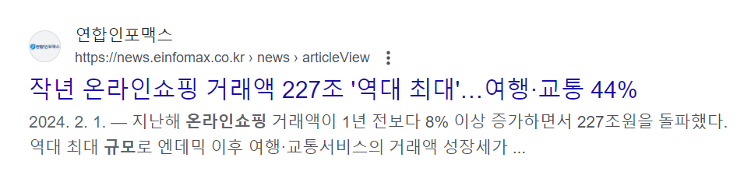
주제선정 배경
온라인 쇼핑몰 규모 성장
우리가 쇼핑몰 대표라면?
Notes:
판매 전략을 어떻게 세우면 좋을지 분야를 나누어 분석

Slide 2
01. 상품 분석
김현주

Slide 3
상품코드 분석 – 데이터 열 이름
Invoice 주문 번호
StockCode 상품 코드
Description 상품 이름
Quantity 주문 수량
InvoiceDate 주문 날짜
Price 단위 당 제품 가격
Customer ID 고객 ID
Country 고객 거주 국가

Slide 4
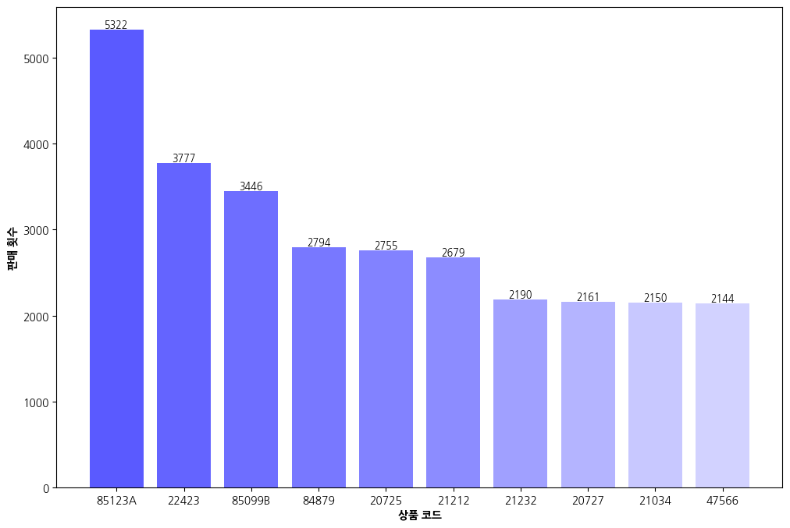
상품코드 분석

Slide 5
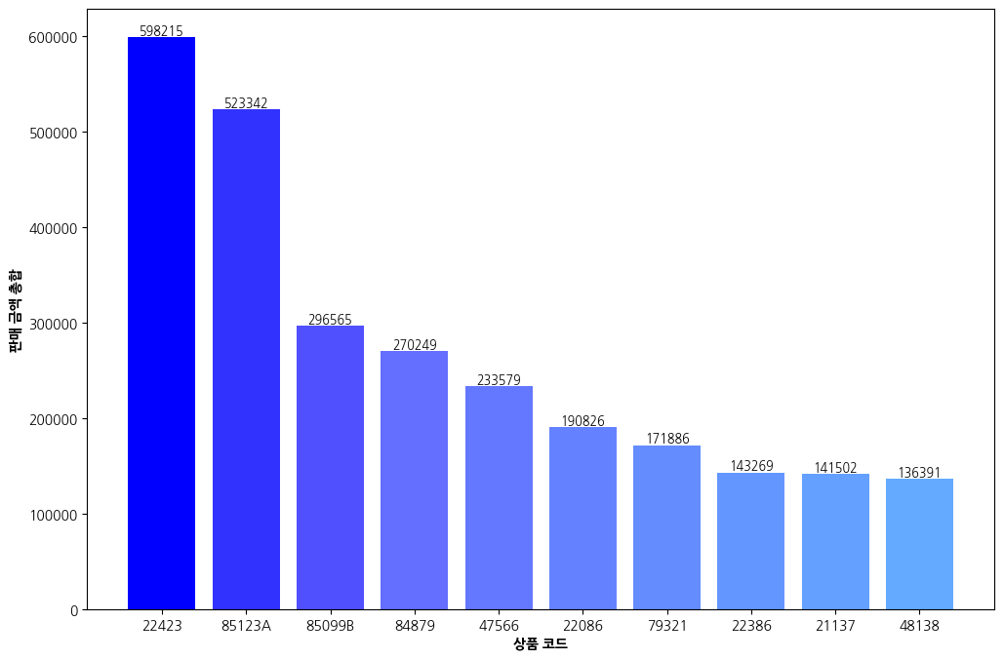
상품코드 분석

Slide 6
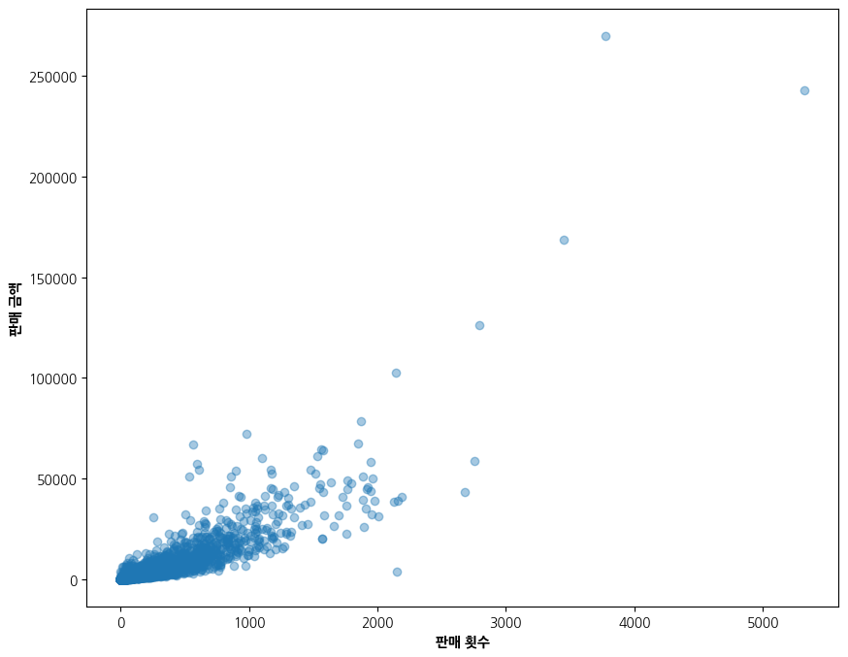
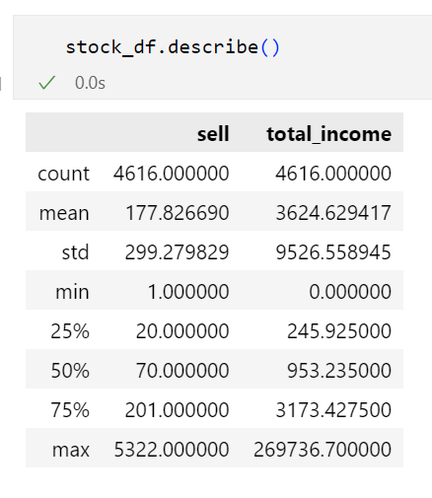

상품코드 분석

Slide 7
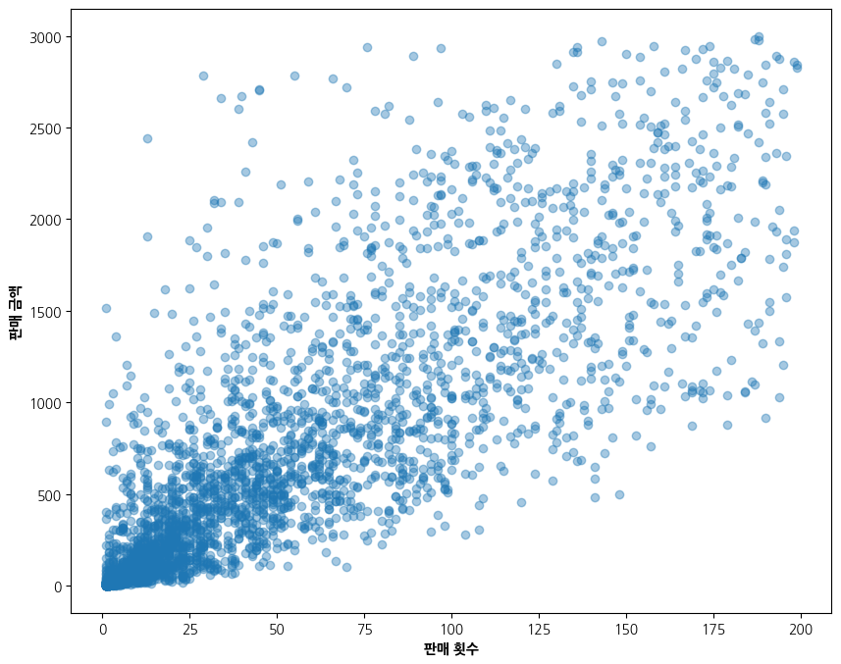
상품코드 분석

Slide 8
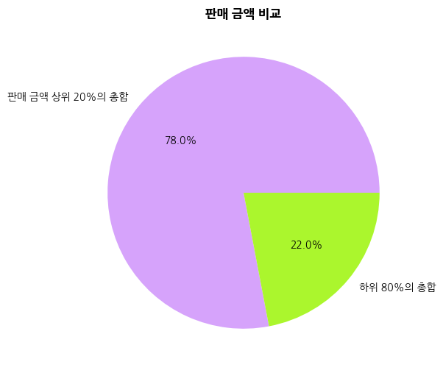
상품코드 분석
Notes:
파레토 법칙
전체 결과의 80%가 전체 원인의 20%에서 일어나는 현상

Slide 9
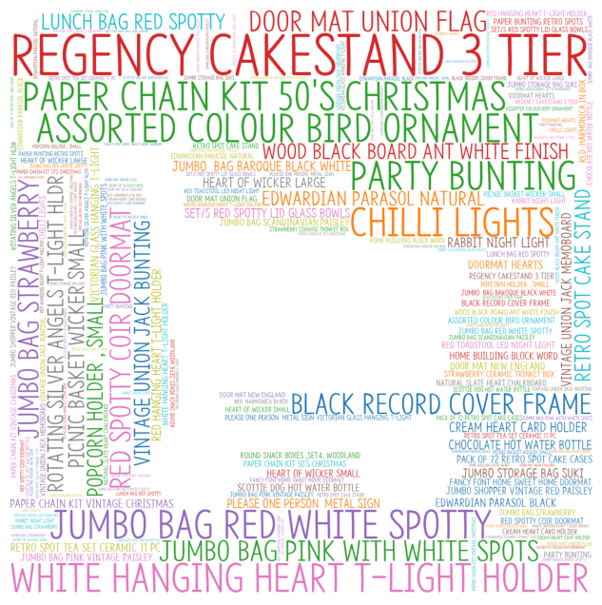
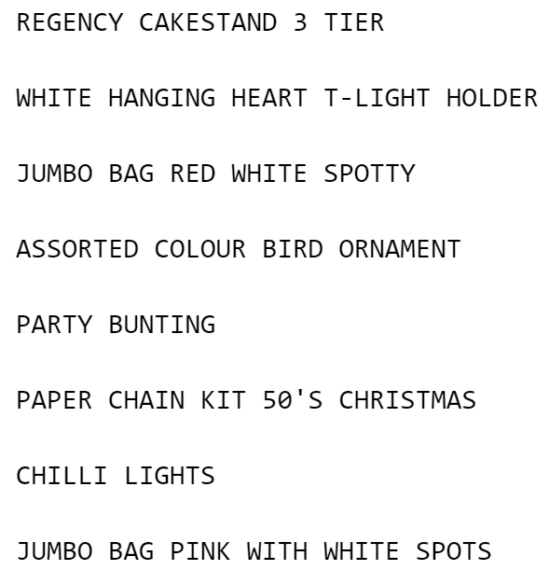
상품코드 분석
파티와 관련된 제품의
판매 순위가 높음

Slide 10
결론
매출 증대 또는 유지를 위해
파티 용품을 중점적으로
판매하는 것을 추천

